Slide 1
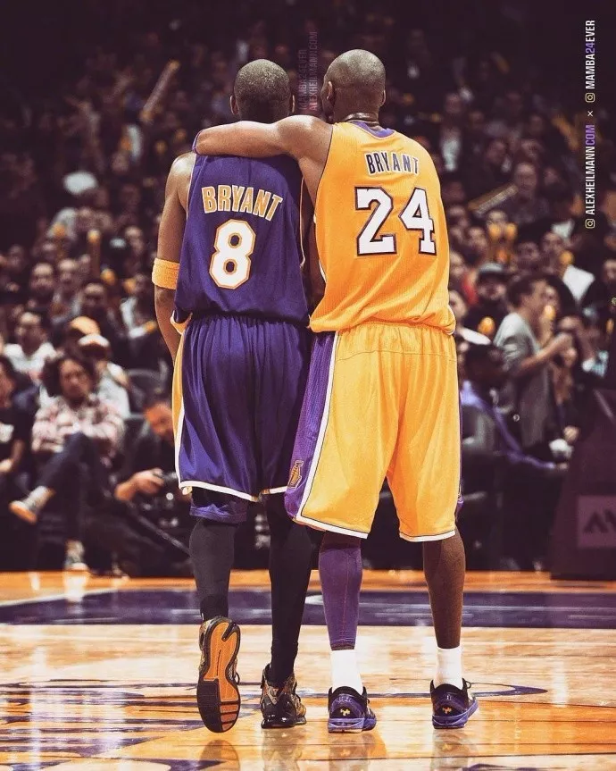
https://www.bilibili.com/video/av17414276/

Slide 2
童年

Slide 3
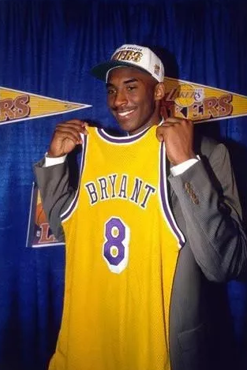
1996年6月26日，17岁的高中生科比决定参加NBA选秀会。 科比在第13顺位，被黄蜂选中，随后在同一年的7月11日被交易至湖人，而黄蜂得到湖人送出的迪瓦茨。而科比选择8号的原因是 由于科比曾在阿迪达斯的ABCD训练营中穿上143号球衣，因此在加入职业联盟后，便将三个数字加起来，“8”号就成为了他的第一个球衣号码。

Slide 4
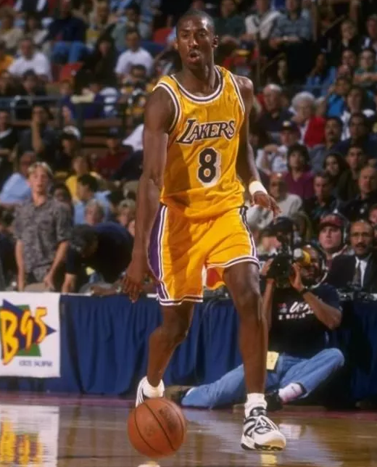
1996年11月3日，科比在NBA上演处子秀，对手是森林狼，仅仅是替补出场6分钟，出手一次不中，没有得分。当时他只有18岁2个月零11天，成为NBA赛场上出现的最年轻球员。

Slide 5
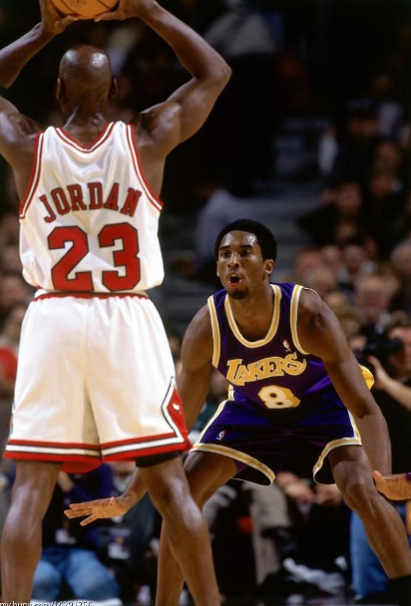
1997年12月18日，科比首次面对篮球上帝乔丹，科比砍下33分，而乔丹砍下36分。 当时科比仅19岁。

Slide 6
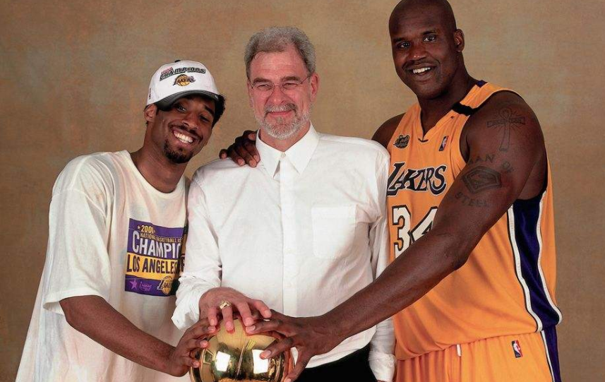
2000年，禅师执教湖人，OK组合正式启程。
1990-2000赛季
2000-2001赛季
2001-2002赛季

Slide 7
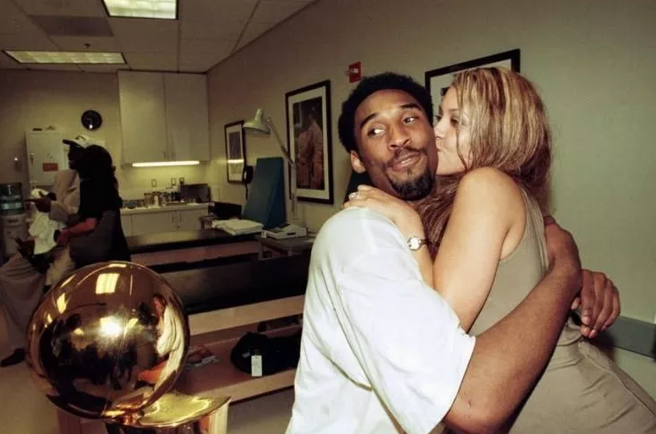
2001年4月19日，科比和瓦妮莎结婚。

Slide 8
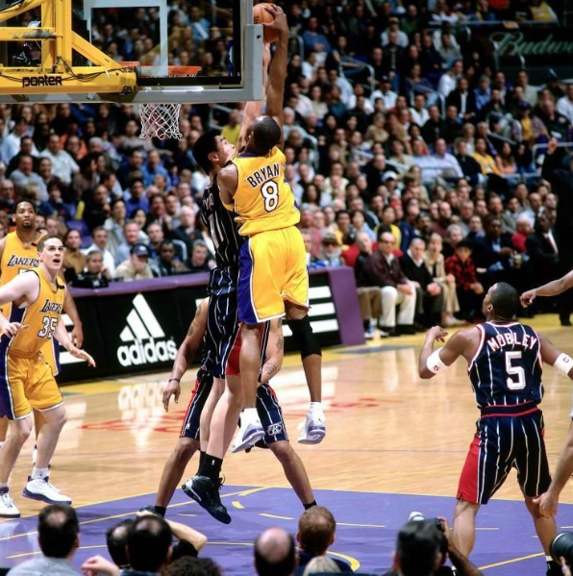
03年2月28科比暴扣新秀姚明

Slide 9
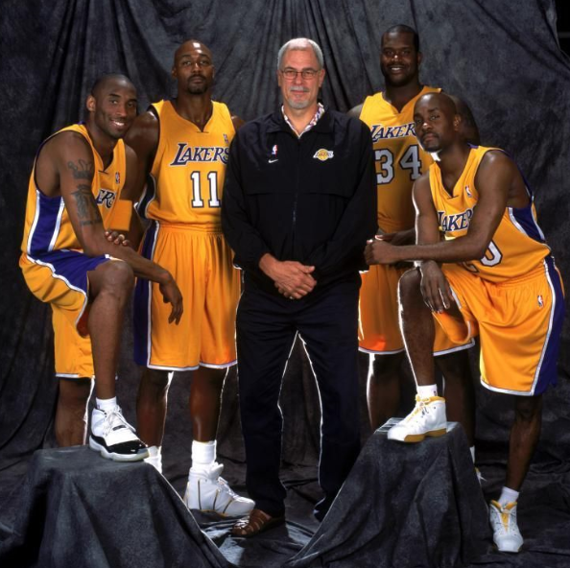
2003年赛季结束后，科比与奥尼尔，马龙，佩顿。 组成F4

Slide 10
性丑闻
2003年暑假，科比发生性骚扰案，但妻子瓦妮莎依然坚定的支持科比。（这个也不算是NBA生涯吧？ 呵呵，但是真科蜜敢于面对一切。）

Slide 11
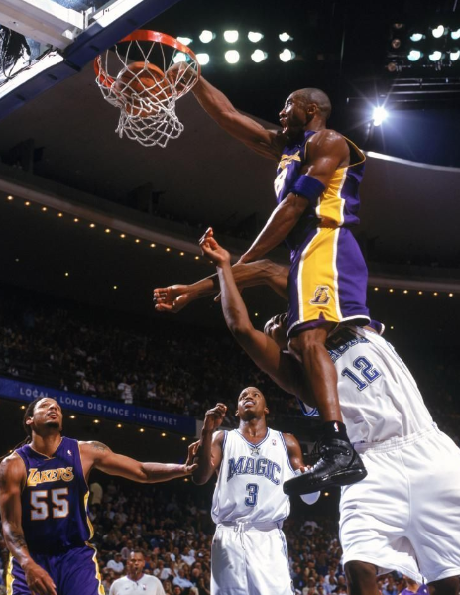
2004年11月12日，在湖人vs魔术的比赛中科比令新秀霍华德遭受胯下之辱。这张图片当选为年度最佳摄影。

Slide 12
81分
2006年1月22日湖人主场迎战猛龙，科比全场46投28中，砍下NBA历史第二高的81分（第一高的是张伯伦的100分）

Slide 13
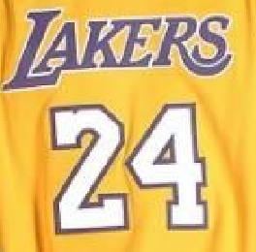
换号码
2006年10月2日，8号科比成过去，24号科比亮相。
而选24号的原因，科比是这样说的。
科比： 其实很简单，一天中有24个小时，半场比赛有24分钟，一次进攻有24秒。我现在的阶段正是职业生涯的中期，我想想，我打了有十年球了，现在对于我来说，稳定与效率是最重要的。所以我想最大的含义还应该是一次进攻有24秒这一层吧，以此来暗示，在篮球场上的每一秒都是珍贵无比的， 但是有人说科比选24号是为了表示要超越乔丹。 谁知道呢！

Slide 14
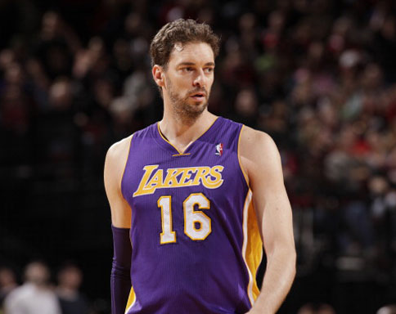
春天来了
2008年2月3日在，管理层科比的不断施压下，交易来了加索尔。
2007-08赛季中期，湖人从灰熊“打劫”到保罗-加索尔。湖人用夸梅-布朗和一堆选秀权得到了保罗-加索尔。当时西部劲敌马刺的主教练波波维奇勃然大怒，声称这是“用几个硬币换来了100美元”。老头子深知一个超级内线对科比和湖人的价值，这个交易彻底打破了联盟的格局，也打碎了马刺的卫冕之梦，他们在08年西部决赛大败马刺，并且在第二年第三年都夺得了冠军，保罗-加索尔加入湖人三年，湖人三进总决赛，二连冠，帮助科比完成五冠王伟业，这才是真正一身牵动联盟局势的中期交易，后人只能仰望。

Slide 15
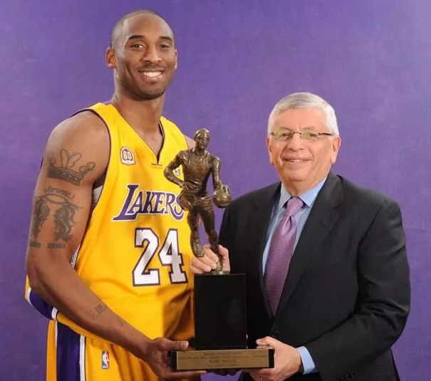
2008年5月7日科比力压保罗，第一次，也是目前为止唯一一次获得常规赛MVP

Slide 16
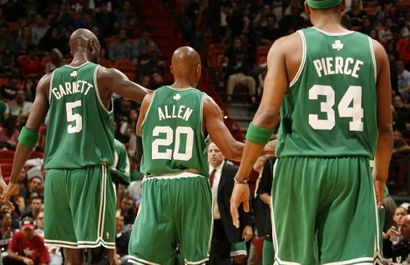
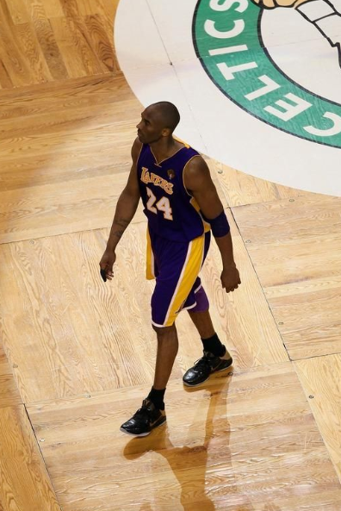
2008年，总决赛湖人落败凯尔特人队。 这是科比在OK组合解散后首次冲击到总决赛的舞台。

Slide 17
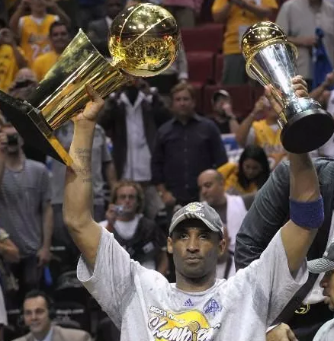
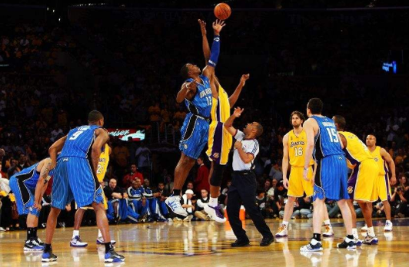
2009年，科比率领湖人队，总决赛击败魔术队获得总冠军和第一个FMVP。这是OK组合解散后，科比第一次拿得冠军。

Slide 18
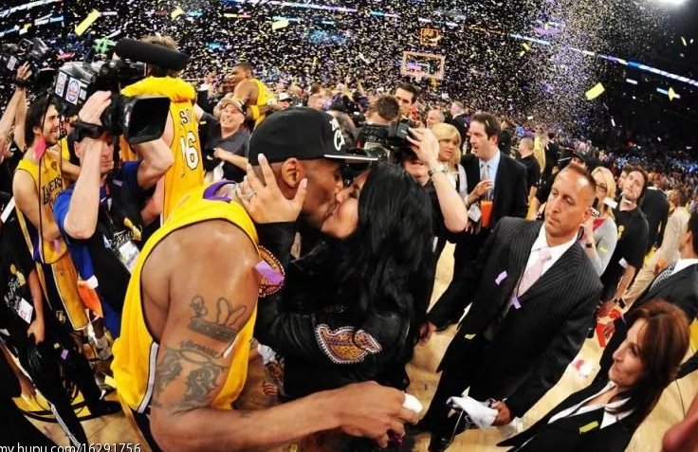
2010年总决赛，湖人与凯尔特人大战7场后取得胜利，湖人二连冠。 科比得到第五个冠军和第二个FMVP。

Slide 19
2008年7月，科比首次代表国家队参加奥运会。在总决赛，美国队力挫西班牙队，拿下金牌。
五棵松俨然是科比的主场
开幕式上，他是唯一一个拥有接近10S个人镜头的外国运动员
http://www.sohu.com/a/157633321_520112

Slide 21
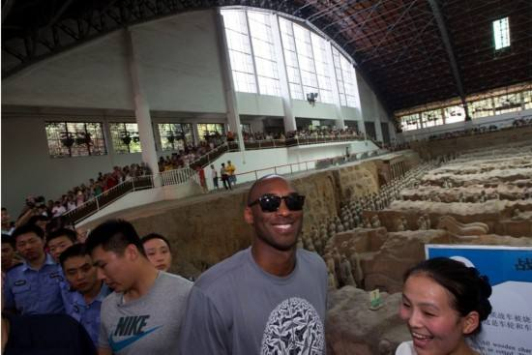
2013-8-05

Slide 22
伤病

Slide 23
生涯成就

Slide 24
家人
三个女儿

Slide 25
篮球之外
bodyarm
亲爱的篮球
饿了吗
马云

